Slide 1
Derechos Sexuales y Reproductivos
Hablemos de sexualidad y afectividad,
Hablemos de diversidades

Slide 2
El porqué de esta clase en AMA

Slide 3
¿Quién le gustaría tener de Vecino o Vecina?

Slide 4
¿Quién NO le gustaría tener de Vecino o Vecina?

Slide 5
Estudio del Instituto Nacional de Derechos Humanos, 2017
Las personas no querían tener a personas de la diversidad sexual como vecino o vecina
¿Por qué creen ustedes que pasa esto?

Slide 6
Discriminación
Prejuicios
Estereotipos

Slide 7
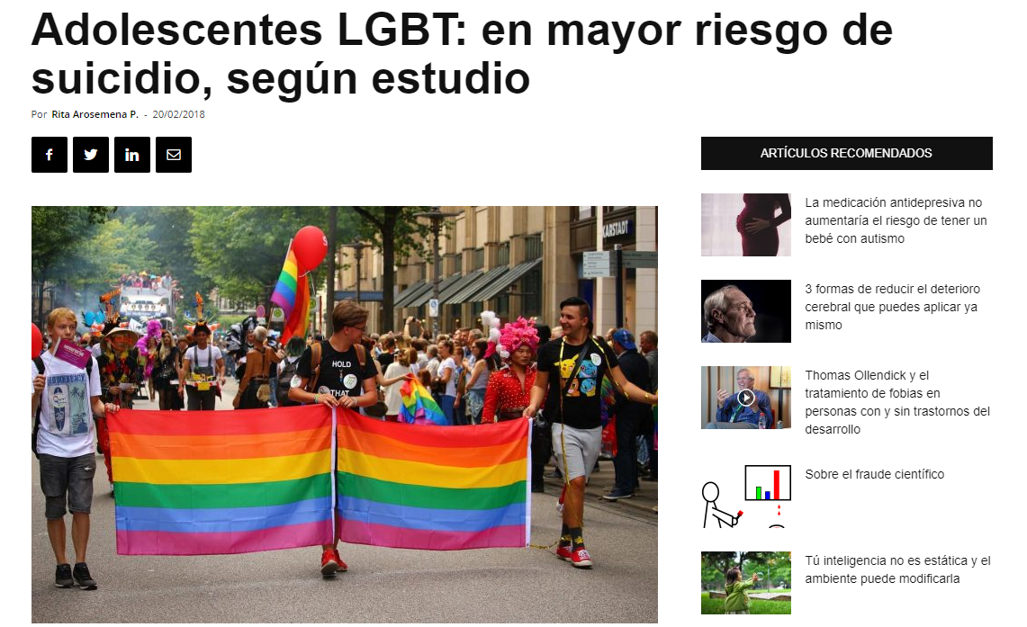

Slide 8
¿A quiénes les hablaron de sexualidad cuando eran más jóvenes?

Slide 9
Si bien, la sexualidad siempre ha sido parte de nuestra vida, desde que nacemos. ¿Qué cambio ahora?

Slide 10
Escuchamos a hablar de estos temas
Homosexual | Transgénero | Travesti | Hombre
Mujer | Orientación sexual | Lesbiana | Cis-género
Intersexualidad | Heterosexual | Transformista | Bisexualidad

Slide 11
Hablemos de Sexualidad y Afectividad

Slide 12
¿Qué son los Derechos Sexuales y Reproductivos?

Slide 13
LOS DERECHOS SEXUALES Y REPRODUCTIVOS SON DERECHOS HUMANOS que tenemos TODAS las personas DERECHO A: TOMAR DECISIONES SOBRE NUESTRO CUERPO, A LA NO COACCIÓN, VIOLENCIA O DISCRIMINACIÓN DE NUESTRA SEXUALIDAD Y NUESTRA VIDA REPRODUCTIVA SIN MIEDO A SUFRIR
Derechos Sexuales y Reproductivos

Slide 14
Expresión de género
Sexo biológico
Orientación sexual
Identidad de genero

Slide 15
Género: Es una construcción social y cultural colectiva que conforma el conjunto de roles, características, atributos, y comportamientos, que se define en función del sexo de la persona (hombre o mujer). Por lo tanto, serán los significados sociales y culturales que se asocian a las diferencias biológicas.

Slide 16
Sexo biológico: Clasificación asignada al nacer basada en características biológicas, como diferencias cromosómicas, órganos sexuales reproductivos, y hormonas. Las personas, según su sexo, pueden ser hombres, mujeres, o intersexuales.

Slide 17
Orientación sexual: Es un término que sirve para referir a la capacidad de atracción física o emocional de las personas, al momento de elegir una potencial pareja de acuerdo al sexo y género de éstas. Las personas pueden ser homosexuales, lesbianas, bisexuales, demisexuales, entre otros; y no tiene ninguna relación con la identidad de género.

Slide 18
Expresión de género: Es la forma en que las personas deciden manifestar su identidad de género; comprende la percepción personal de cada sujeto, que involucra sus actitudes, comportamientos, formas de vestir, hablar, entre otros. En este término entran las categorías de “femenino” y “masculino”, como también formas “andróginas” de ser.

Slide 20
Entonces, ¿dónde entran estos conceptos?
Homosexual | Transgénero | Travesti | Hombre
Mujer | Orientación sexual | Lesbiana | Cis-género
Intersexualidad | Heterosexual | Transformista | Bisexualidad

Slide 21
Para responder esta pregunta realizaremos una actividad: - Primero: trabajaremos en grupo y expondrá - Segundo: cada persona estará a cargo de un facilitador quien los apoyara en la dinámica

Slide 22
Instrucciones:
Reglas básicas de convivencia
El compromiso es a participar y compartir con el grupo
No existen respuestas buenas o malas, lo que se valora es la participación
Toda opinión debe basarse en el respeto
Primera Parte:
Escucharemos las instrucciones
Nos dividiremos en 3 grupos
Ubique a su facilitador

Slide 23
Instrucciones:
Segunda Parte: en grupo
Cada grupo tiene una serie de definiciones que deben determinan en grupo a que concepto corresponde
Una vez ordenada cada concepto deben ordenarlo en la galletita de jengibre si corresponden a expresión de genero, identidad de genero, orientación sexual o sexo biológico.
Cuando todos terminen deben salir a exponer adelante el grupo.

Slide 24
¿Qué conocimiento nuevo se llevan hoy para la casa?

Slide 26
Recuerden que la discriminación genera violencia

Slide 27
Discriminación por género

Slide 28
Discriminación y crímenes de odio

Slide 29
“Todos los seres humanos nacen libres e iguales en dignidad y derechos”.

Slide 30
Muchas gracias Contacto: Karina León Leiva karina.leon@muniarica.cl 58 238 6510

